Slide 1



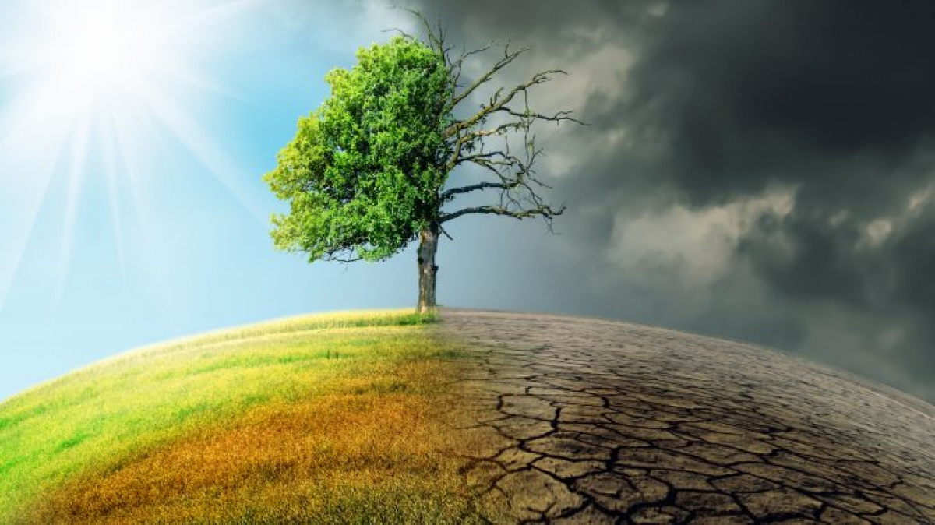
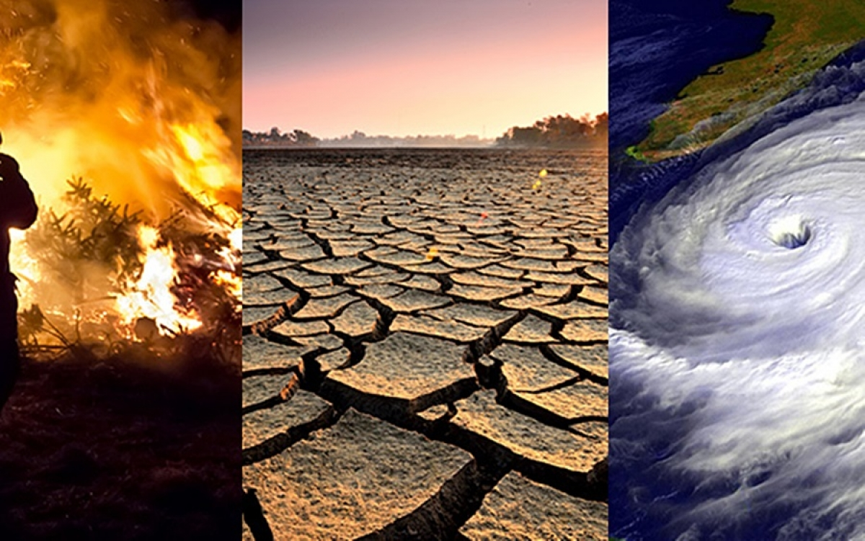
BÀI 15:
BIẾN ĐỔI KHÍ HẬU VÀ ỨNG PHÓ VỚI BIẾN ĐỔI KHÍ HẬU

Slide 2


Phần 1
Biến đổi khí hậu
CẤU TRÚC BÀI HỌC
Phần 2
Phòng tránh thiên tai và ứng phó với biến đổi khí hậu

Slide 3

I. Biến đổi khí hậu
Thế nào là biến đổi khí hậu ?
Nêu những biểu hiện và hậu quả của biến đổi khí hậu.
Liệt kê ít nhất ba nguyên nhân do con người gây ra biến đổi khí hậu.
Lấy ví dụ để chứng minh về khí hậu của Trái Đất đang bị biến đổi.
Thời gian: 5 phút
Hình thức: 4 nhóm
Nội dung: Trả lời các câu hỏi sau:

Slide 4

Đoạn phim Biến đổi khí hậu

Slide 5
Biến đổi khí hậu là những thay đổi của khí hậu (nhiệt độ, lượng mưa) vượt khỏi trạng thái trung bình đã được duy trì trong khoảng thời gian dài, thường là vài thập kỉ hoặc nhiều hơn.

Slide 6


Biểu hiện chủ yếu của biến đổi khí hậu: Nhiệt độ trung bình của Trái Đất đang tăng lên; các hiện tượng thiên tai và thời tiết cực đoan gia tăng.
Hậu quả: Băng ở hai cực tan, nước biển dâng, ngập lụt nhiều vùng đất ven biển, thiên tai xảy ra thường xuyên, đột ngột và bất thường…

Slide 7
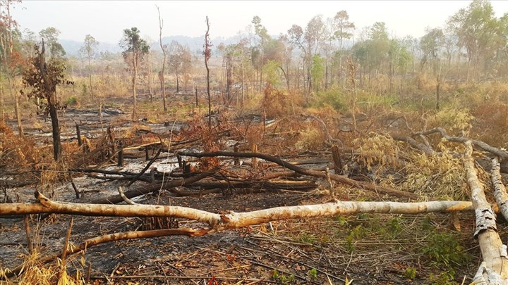
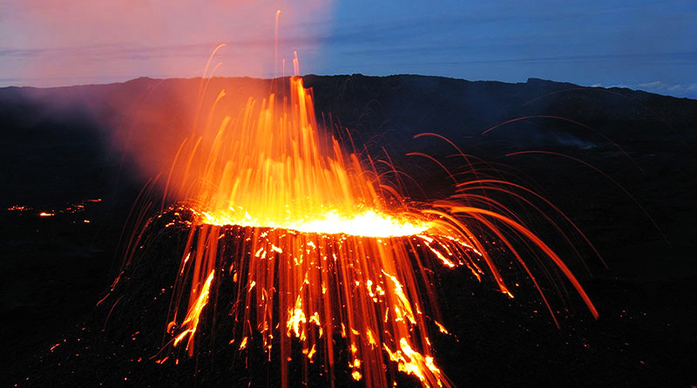
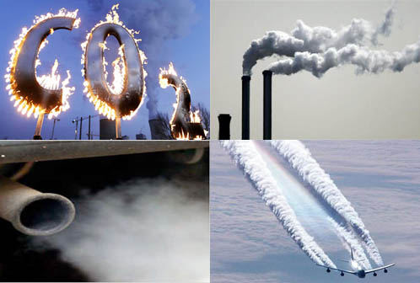
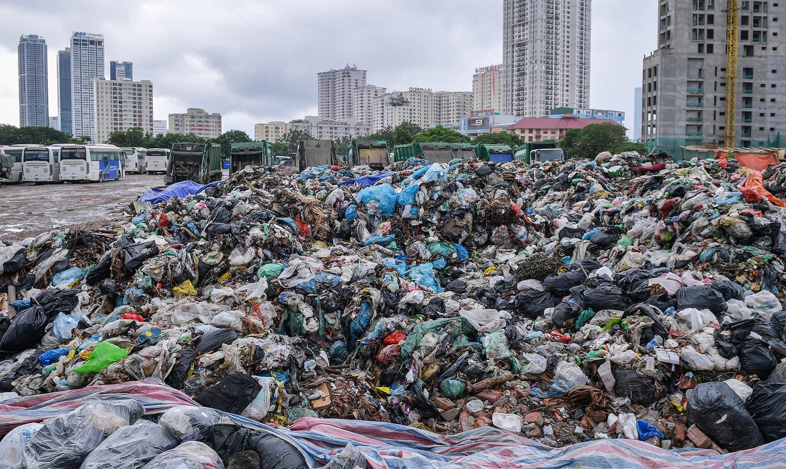
Nguyên nhân:
Khách quan: do tự nhiên (quỹ đạo Trái Đất thay đổi; do hoạt động địa chất, phan trào núi lửa; thay đổi dòng hải lưu ở đại dương.
Chủ quan: chủ yếu do tác động của con người:
+ Chặt phá rừng.
+ Sử dụng nhiều nhiên liệu hoá thạch.
+ Gia tăng các khí nhà kính , bụi, …
+ Hoạt động sản xuất, sinh hoạt.

Slide 8



II. Phòng tránh thiên tai và ứng phó với biến đổi khí hậu
Thời gian: 3 phút
Nội dung: Trả lời các câu hỏi sau:
Trình bày khái niệm thiên tai và ứng phó với biến đổi khí hậu ?
Nơi em ở thường xuất hiện những thiên tai nào ? Kể tên các biện pháp phòng tránh thiên tai ở địa phương em.
Thảo luận
cặp đôi

Slide 9

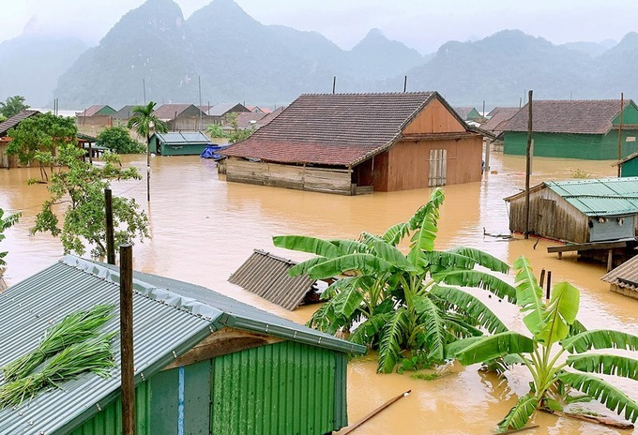
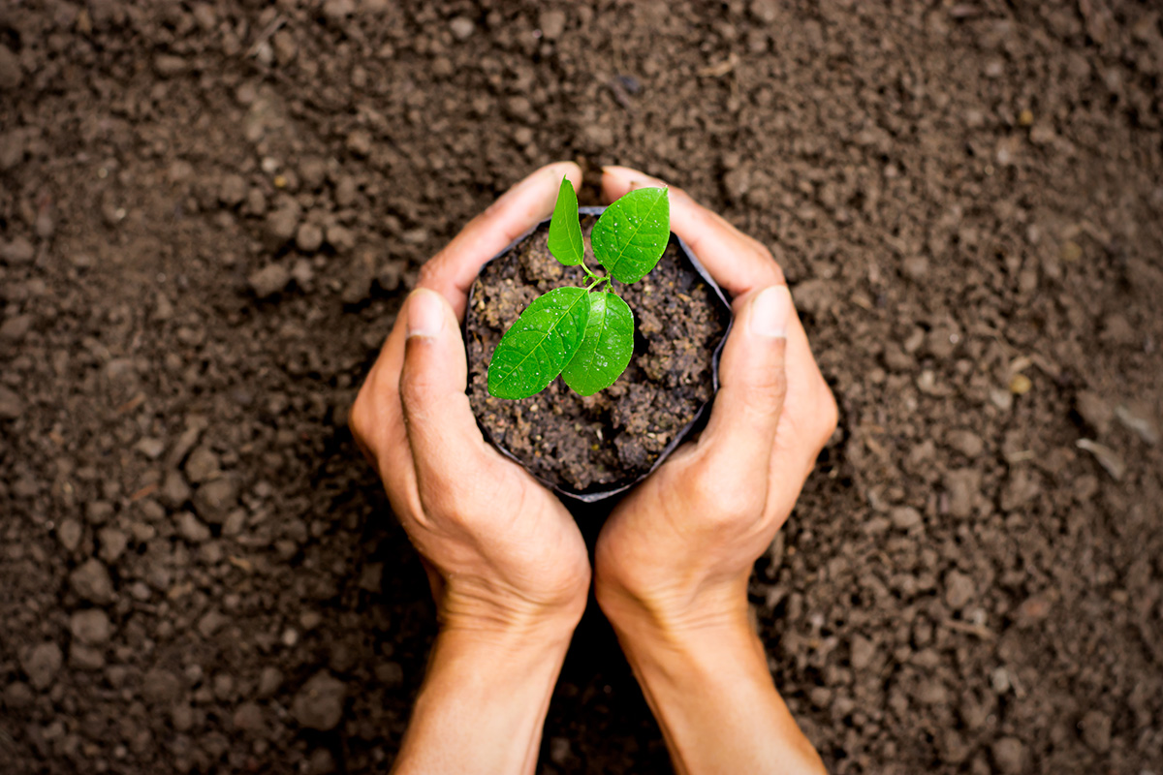
Thiên tai
Ứng phó với biến đổi khí hậu
Những hiện tượng tự nhiên có thể gây hậu quả rất lớn đối với môi trường, gây thiệt hại về con người và của cải, vật chất.
Hoạt động của con người nhằm thích ứng và giảm nhẹ biến đổi khí hậu.

Slide 10
Các giải pháp phòng chống thiên tai và ứng phó với biến đổi khí hậu:
Giai đoạn | Biện pháp
Trước khi xảy ra thiên tai | Dự báo thời tiết, dự trữ lương thực, trổng và bảo vệ rừng, xây dựng hổ chứa, sơ tán người dân.
Trong khi xảy ra thiên tai | Ở nơi an toàn, hạn chế di chuyển, giữ gìn sức khoẻ, sử dụng nước và thực phẩm tiết kiệm, theo dõi thông tin thiên tai.
Sau khi xảy ra thiên tai | Khắc phục sự cố, vệ sinh nơi ở, vệ sinh môi trường, giúp đỡ người khác.

Slide 11

Luyện tập và vận dụng

Slide 12

1. Hãy lấy ví dụ để chứng minh khí hậu của Trái Đất đang bị biến đổi
Đoạn phim biến đổi khí hậu tại Việt Nam

Slide 13
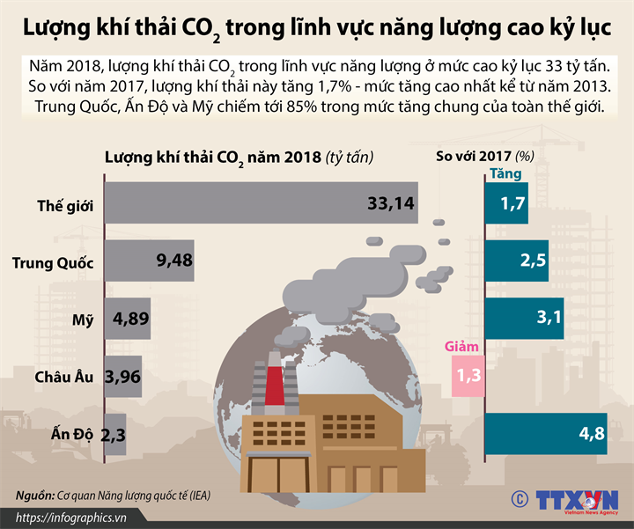
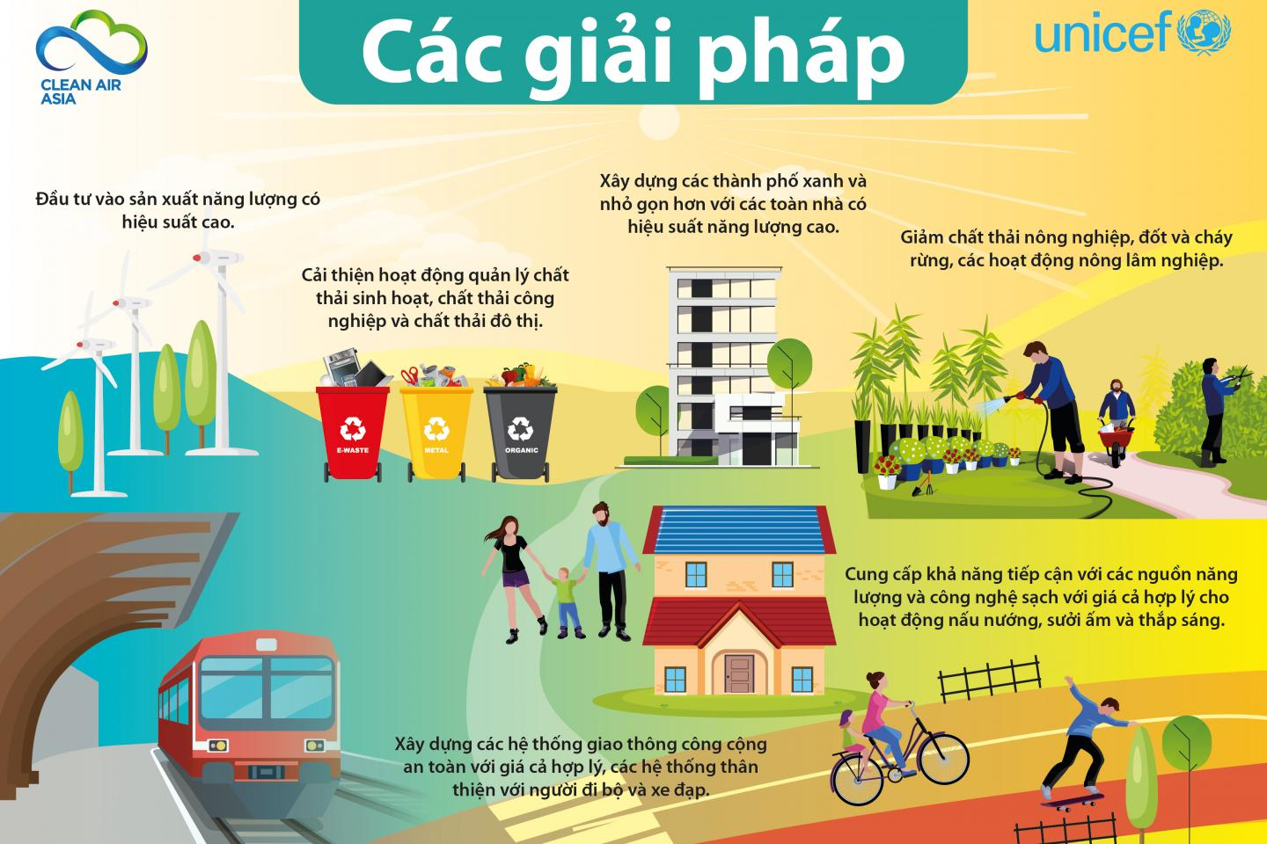
2. Tại sao để ứng phó với biến đổi khí hậu, các nước phải cắt giảm lượng phát thải khí cac-bo-nic?
Quá trình đốt cháy nhiên liệu hoá thạch thải ra không chỉ có khí CO2 mà còn vài loại khí có hại khác, chúng góp phần làm cho toàn cầu nóng lên và tác động mạnh đến nhiều môi trường khác, đặc biệt ô nhiễm môi trường không khí có thể mang đến nhiều bệnh tật và mang đi sinh mạng của nhiều con người. Những quốc gia như Trung Quốc và Ấn Độ con số người chết vì ô nhiễm không khí hàng năm lên đến hàng triệu người và phải tổn thất hàng tỷ đô la cho các chi phí liên quan.

Slide 14
Hướng dẫn về nhà
Hệ thống bài học bằng sơ đồ tư duy.
Hãy đưa ra một thông điệp cho người dân địa phương nơi em cư trú về lối sống thân thiện với môi trừơng. Giải thích ý nghĩa của thông điệp đó.

